Slide 1
Planlægningslog til co-teaching

Slide 2
Planlægningslog til at planlægge co-teaching
Klasse: fag/emne | Mål og indhold | Særlige hensyn/differentiering | Co-teachingstrukturer | Co-teacher 1 | Co-teacher 2 | Evaluering
Dato/tid | Hvad er målet med denne lektion(er)? Hvilke indhold og hvilke aktiviteter understøtter målet ? | Hvilke kognitive, faglige og sociale forudsætninger skal vi tage højde for? | Hvilken/hvilke strukturer understøtter målet? | Hvad er min rolle i undervisningen? Hvem gør hvad? | Hvad er min rolle i undervisningen? Hvem gør hvad? | Hvad skete der i lektionen? Hvad gik godt/mindre godt? Hvad siger eleverne? Hvad skal justeres til næste gang?

Slide 3
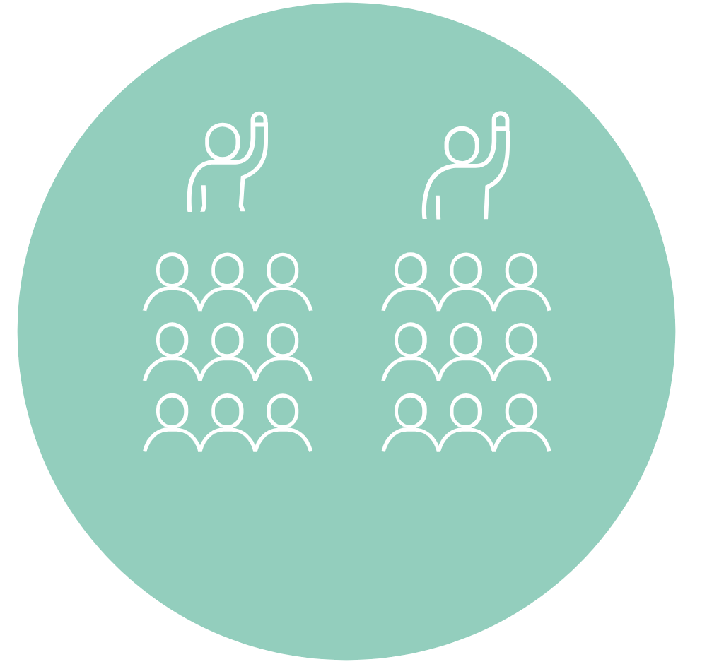
Sådan bruger du planlægningsloggen
Udfyld hvilken klasse, hvilket fag og hvilket emne I arbejder med.
Formuler hvad målet med lektionen er. Hvad er det eleverne skal lære? Det kan både været et fagligt eller et socialt mål, eller både og. Kig derefter på hvilket indhold og hvilke aktiviteter der understøtter at eleverne lærer det de skal lære.
I kolonnen tre skal I, med afsæt i viden om jeres elever, vurdere om undervisningen skal planlægges ud fra nogle særlige kognitive, faglige eller sociale forudsætninger. Er der noget af materialet eller aktiviteterne der skal differentieres? Gælder det samme mål for alle elever?
Nu skal I vælge, hvilken/e co-teachingstrukurer, der understøtter jeres mål bedst. Kan I med fordel bruge flere strukturer i samme lektion? Det kan fx være godt at starte undervisningen med par-undervisning, hvis nyt stof skal introduceres, og dernæst enten parallel- eller stationsundervisning til at øve det nye stof. Hvis der er elever der har brug for støtte i skift, kan det være en fordel af slutte af med strukturen én assisterer og én underviser.
I kolonne 5 og 6 afstemmer I, hvad I hver især er ansvarlige for i lektionen.
Efter lektionen kan I lave en hurtig evaluering, hvor I deler jeres oplevelse af hvad der gik godt/mindre godt, hvordan eleverne oplevede undervisningen og om der er noget I skal justere til næste gang.

